Slide 1
HIGIENE Y SEGURIDAD DEL TRABAJO
TRABAJO PRÁCTICO N°5
CONDICIONES DE SEGURIDAD EN LOS AMBIENTES LABORALES
Integrantes del GRUPO 2:
Marotta, Alejandro Adrián
Santander, Franco Javier
Soria Gava, Lucas Damián

Slide 2
Consignas:
¿Qué prevenciones de seguridad deben tomarse en un taller de mantenimiento eléctrico donde se realizan soldaduras de todo tipo y la atmósfera es altamente conductora?
¿En un establecimiento destinado a la fabricación de ligantes cálcicos (cales y cementos), que sistemas se deben implementar para evitar la acumulación de polvos en el aire y perjudiciales para la salud de los trabajadores?
¿Qué se entiende por servicio externo de seguridad?

Slide 3
1. Prevenciones de seguridad en un taller de mantenimiento eléctrico donde se realizan soldaduras de todo tipo, con una atmósfera altamente conductora
Artículos 152 a 158.
Soldaduras:
Generales.
Eléctricas.
Autógenas.
Alta presión.
Baja presión.

Slide 4
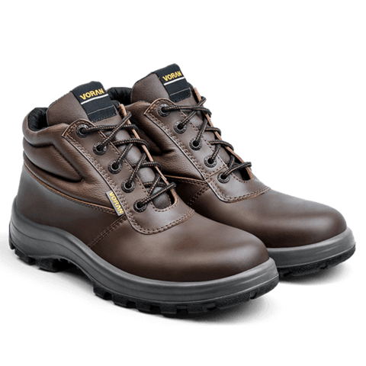

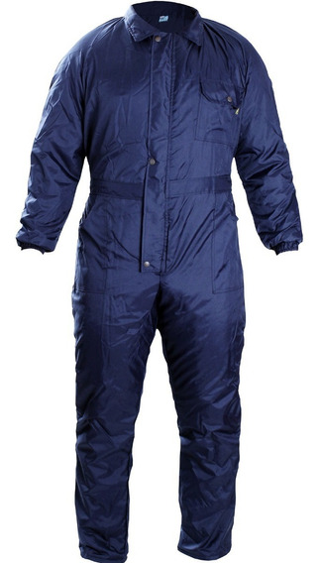
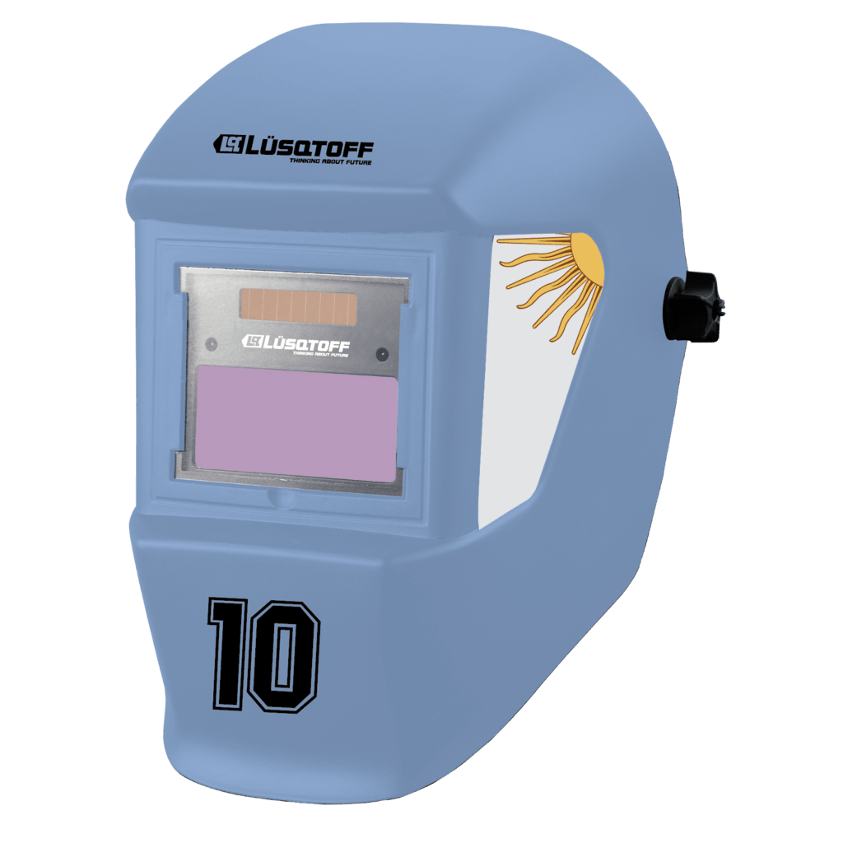
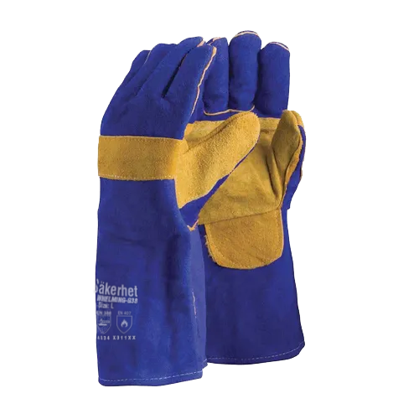
Vestimenta y EPP:
Protección ante la proyección de partículas y radiaciones.
Pantallas, máscaras o caretas.
Doble mirilla
Cristal transparente.
Abatible oscura.
Recambiables.
Atalaje graduado para su ajuste en la cabeza.
Material:
Poliéster reforzado con fibra de vidrio
Fibra vulcanizada.
Ninguna parte metálica en su exterior.
Ropa ignifuga.
No debe haber ningún tipo de elemento inflamable (grasa, aceite, etc.).

Slide 5
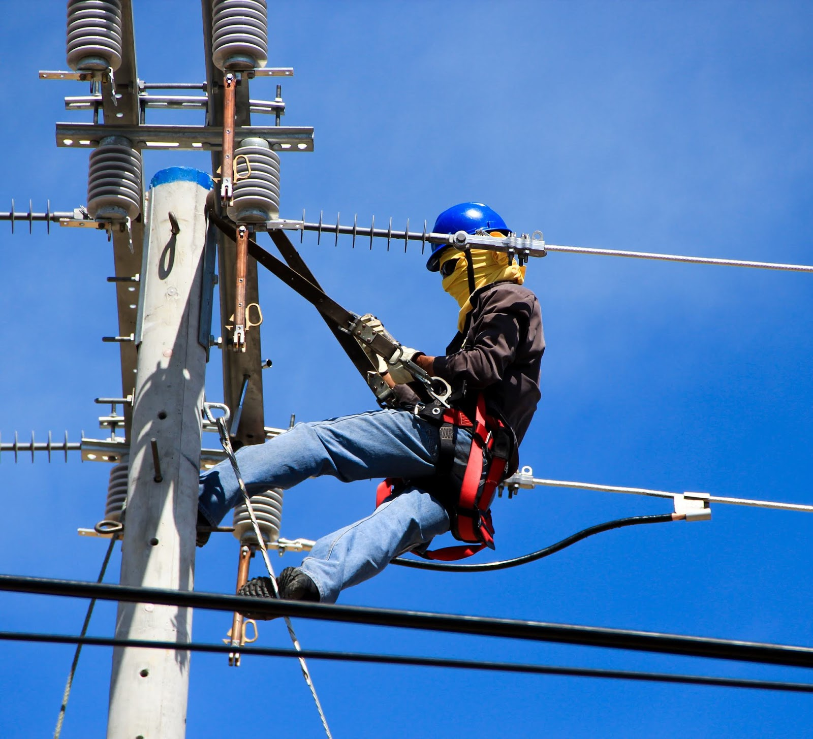
Ventilacion e iluminacion:
Debe ser la adecuada para cada actividad.
En espacios confinados:
A través de mecanismos mecánicos que arrancan antes de que el trabajador ingrese y paran después de que se va.
Se proveerá de cinturón de seguridad y cable de vida.
Hay un observador en el exterior durante el lapso que dure la tarea.
Cuando la actividad se interrumpa, se deberán retirar los sopletes del interior del lugar.

Slide 6
Recipientes contenedores de explosivos o sustancias inflamables
Se deberá limpiar perfectamente el recipiente.
Comprobar por el procedimiento apropiado que no queden gases o vapores combustibles.
Reemplazar todo el aire existente en él por un gas inerte o por agua.
Contenido desconocido: se lo tratará siempre como si hubiera contenido una sustancia explosiva o inflamable.

Slide 7
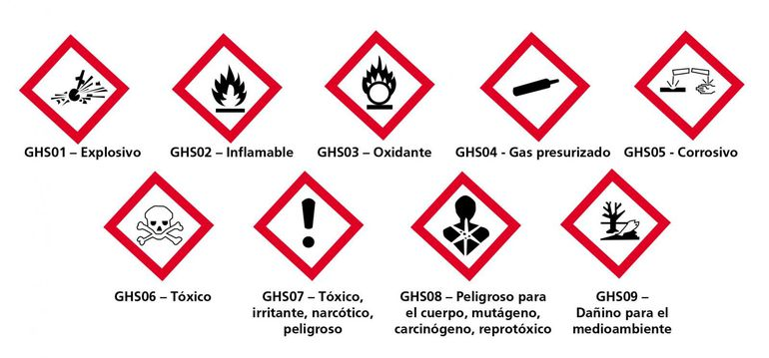

Slide 8
Soldaduras eléctricas
Las masas estarán puestas a tierra, así como uno de los conductores del circuito de utilización para la soldadura. Será admisible la conexión de uno de los polos del circuito de soldeo a estas masas, cuando por su puesta a tierra no se provoquen corrientes errantes de intensidad riesgosa, en caso contrario, el circuito de soldeo estará puesto a tierra en el lugar de trabajo.
Aislar la superficie exterior de los portaelectrodos a mano y en lo posible sus pinzas - agarre.
Cuando los trabajos de soldadura se efectúen en locales muy conductores no se emplearán tensiones superiores a 50 voltios o la tensión en vacío entre el electrodo y la pieza a soldar no superará los 90 voltios en corriente alterna y los 150 voltios en corriente continua.
El equipo de soldadura deberá estar colocado en el exterior del recinto en que opera el trabajador.

Slide 9
Soldaduras autógenas para alta y baja presión
Tubos almacenados en espacios separados.
Deben ser rotulados e identificados correctamente con su nombre y un código de colores.
Está prohibido fumar o hacer fuego cerca de alguno de estos elementos.
Se utilizarán reguladores de presión diseñados sólo y especialmente para el gas en uso.
Los sopletes deben ser limpiados y mantenidos con regularidad. Su conexión con los reguladores de presión será a través de tubos flexibles.
Todos los elementos mencionados evitarán su contacto con grasas o aceites.
Los generadores de acetileno estarán instalados en el exterior y tendrán válvulas hidráulicas que deben ser mantenidas periódicamente, especialmente luego de un retroceso de llama.
En el caso de desarmar el generador, se debe llenar el piso de la planta de agua y esperar 30 min para asegurarse de que todas las partes queden libres de gas.

Slide 10
2. ¿En un establecimiento destinado a la fabricación de ligantes cálcicos (cales y cementos), que sistemas se deben implementar para evitar la acumulación de polvos en el aire y perjudiciales para la salud de los trabajadores?
Capítulo 9 - Artículo 61. — Todo lugar de trabajo en el que se efectúan procesos que produzcan la contaminación del ambiente con gases, vapores, humos, nieblas, polvos, fibras, aerosoles o emanaciones de cualquier tipo, deberá disponer de dispositivos destinados a evitar que dichos contaminantes alcancen niveles que puedan afectar la salud del trabajador

Slide 11
Polvo
Entendemos por polvo la dispersión de partículas sólidas en el ambiente.
Las neumoconiosis (enfermedades por exposición a polvos) son consideradas tradicionalmente como profesionales. Pero también puede provocar otras enfermedades como asma, intoxicaciones, infecciones, alergias y cáncer.
Las partículas más pequeñas son las más peligrosas: permanecen más tiempo en el aire y pueden penetrar hasta los lugares más profundos de los bronquios. Por esto suele medirse no el total de polvo atmosférico, sino sólo el llamado “polvo respirable” que es la fracción de polvo que puede penetrar hasta los alvéolos pulmonares.

Slide 12
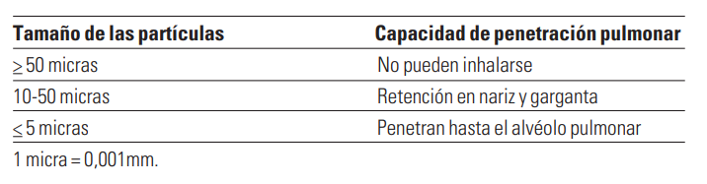
Tamaño de partícula
El tamaño de las partículas del cemento Portland comercial varía entre 10 micras y menos de 0,5 micras de diámetro. Por lo tanto puede tener una alta penetración pulmonar.

Slide 13
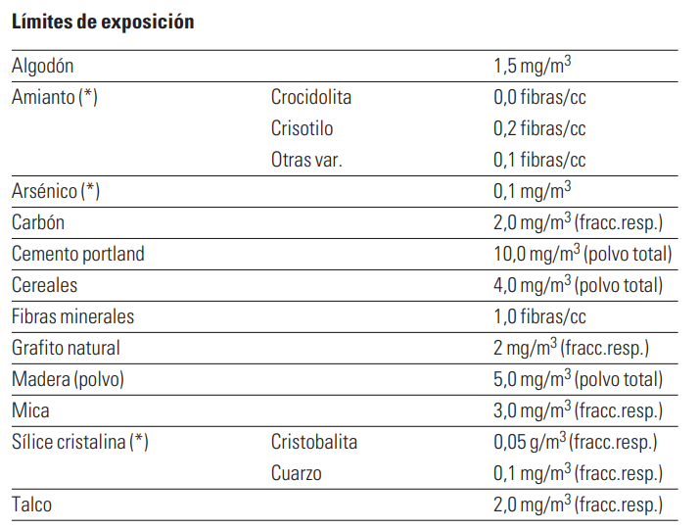
Tipo de polvo y límites de exposición

Slide 14
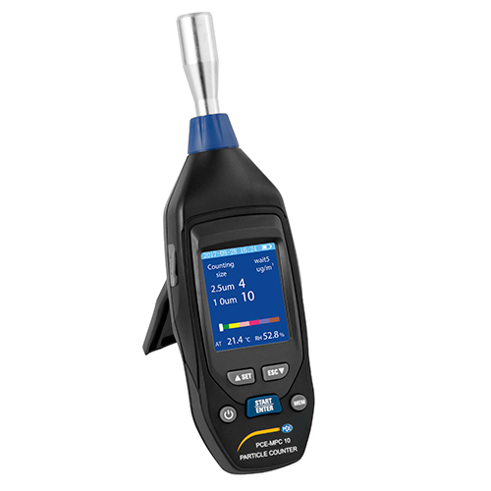
Mediciones - Monitor de Polvo

Slide 15
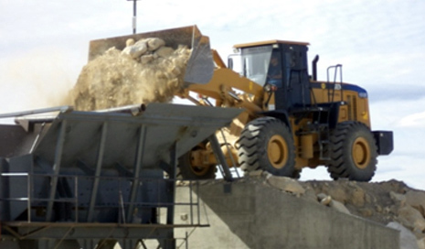
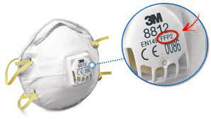
Prevención - Uso de mascarilla y Humidificación

Slide 16
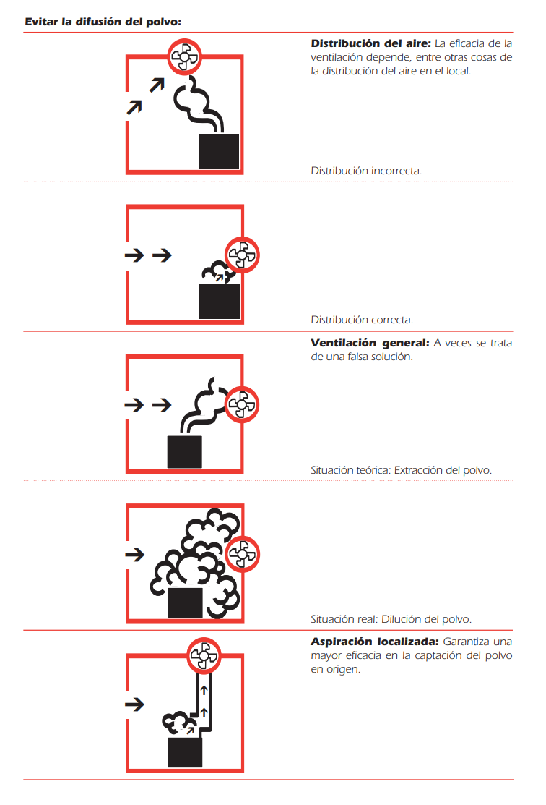
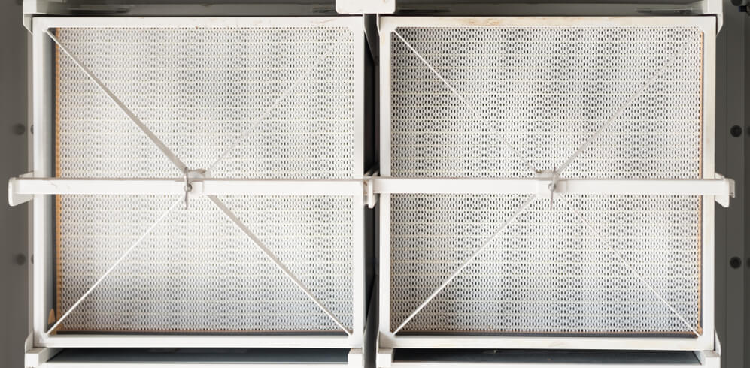
Extracción - Filtros de aires

Slide 17
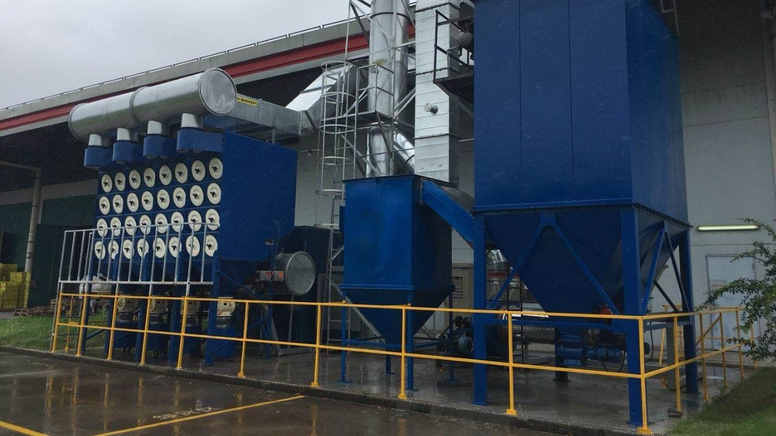
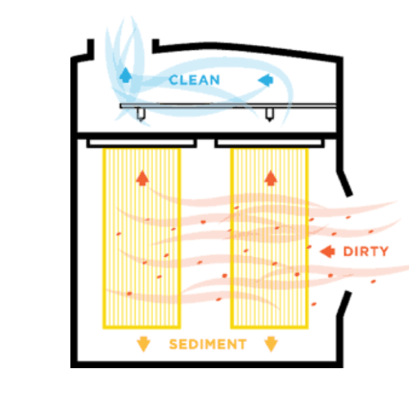
Limpieza del aire - Colector de Polvo

Slide 18
¿Qué se entiende por servicio externo de seguridad?
Teniendo en cuenta lo establecido en:
Decreto 1338/96, art 3)
Los establecimientos deberán contar, con carácter interno o externo según la voluntad del empleador, con Servicios de Medicina del Trabajo y de Higiene y Seguridad en el Trabajo
Dichos servicios estarán bajo la responsabilidad de graduados universitarios, de acuerdo al detalle que se fija en los artículos 6º y 11 del presente decreto
Y además, según la federación argentina de la ingeniería especializada, en la Resolución 1/2018:
Se define el asesoramiento externo como: “al Servicio prestado por un profesional universitario, que ejerce su profesión de acuerdo al perfil y alcance de su título en la modalidad de Independiente, la que puede interpretarse que también tiene carácter de externo porque no forma parte de la empresa y presta labores externamente para la empresa que lo requiera”

Slide 19

Aunque en general el profesional externo no dispone de:
bienes
maquinaria
personal
autoridad directa para tomar decisiones y ejecutarlas
Por lo que los Servicios externos de Higiene y Seguridad Laboral constituyen un asesoramiento y gestión permanente a través del cual se lleva a cabo la política de la empresa en materia de prevención de riesgos laborales y bajo el marco normativo vigente en la materia.

